Slide 1

프론트엔드(React, PHP), 플러터(Flutter)활용 웹&앱개발 | 1차 프로젝트 2023.09.22 발표/제출
메가박스 영화관 가이드문서
박정현

Slide 2
Contents
1
기획의도
2
사이트 설계 - 와이어 프레임(Balsamiq Tool)
3
사이트 구현
4
향후 계획

Slide 3
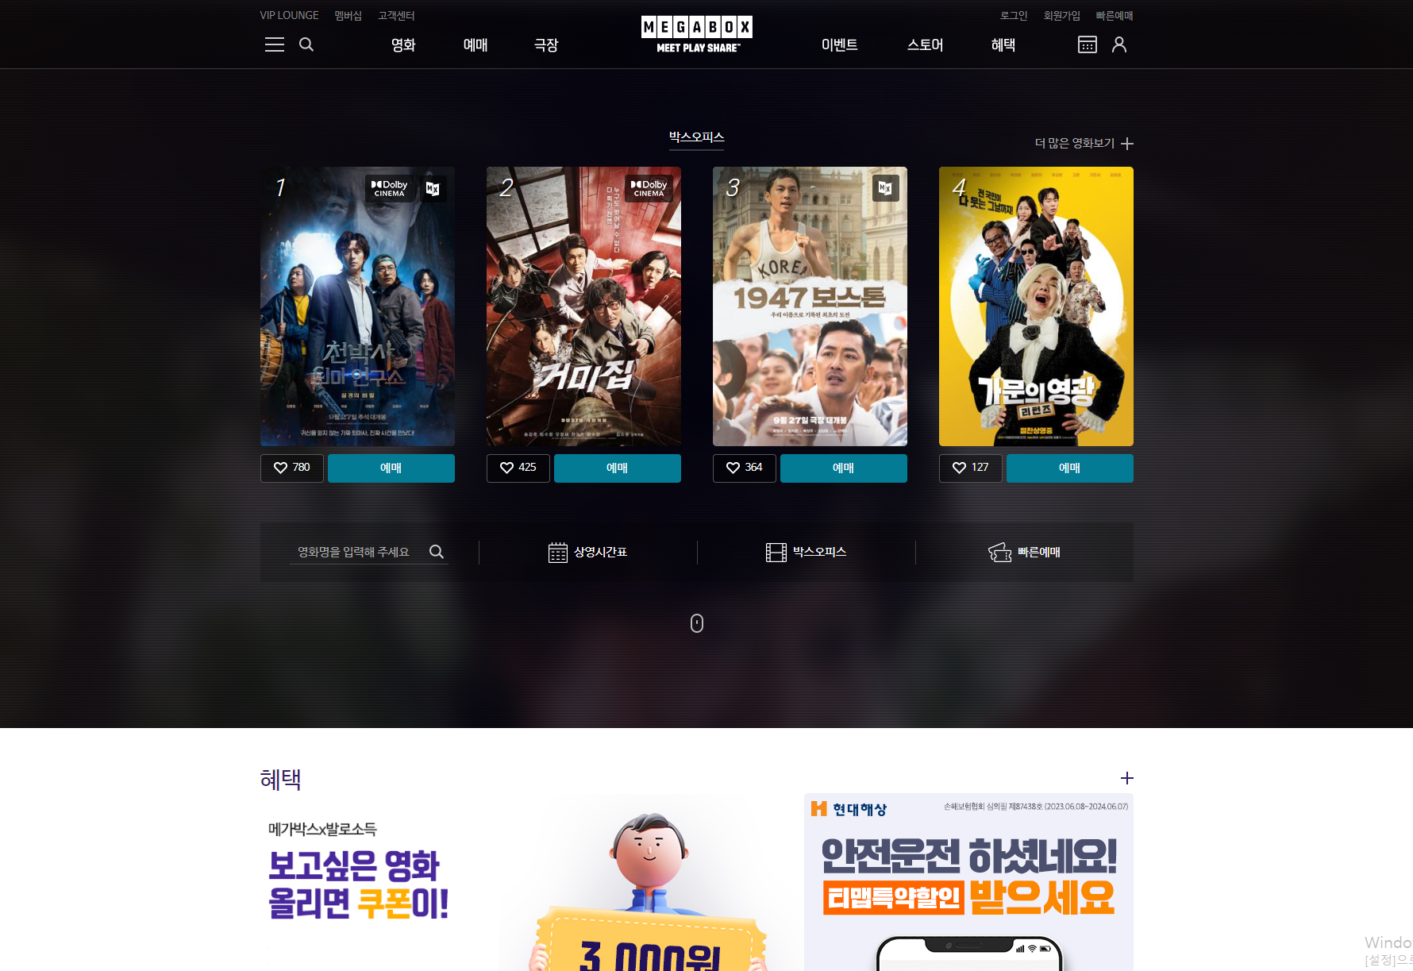
기획의도 | 사이트 분석
메인 영화소개 몰입도 부족
복잡한 사이트맵

Slide 4
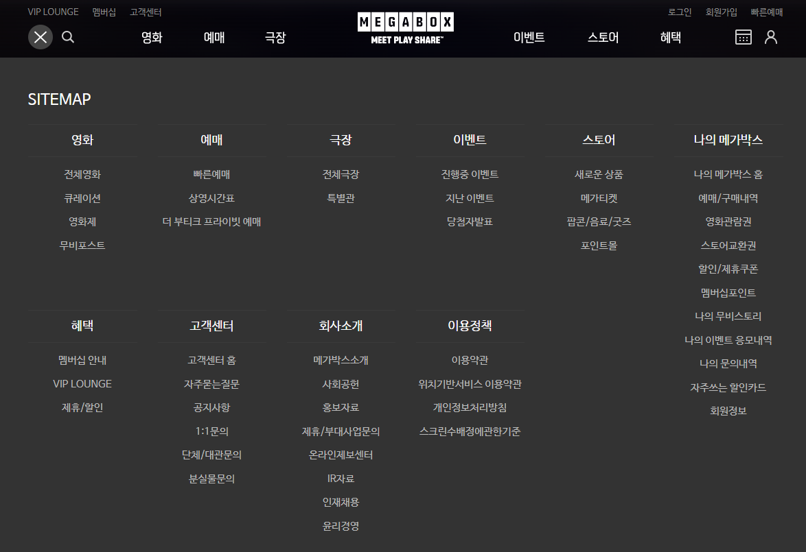
기획의도 | 사이트 분석
메인 영화소개 몰입도 부족
복잡한 사이트맵

Slide 5
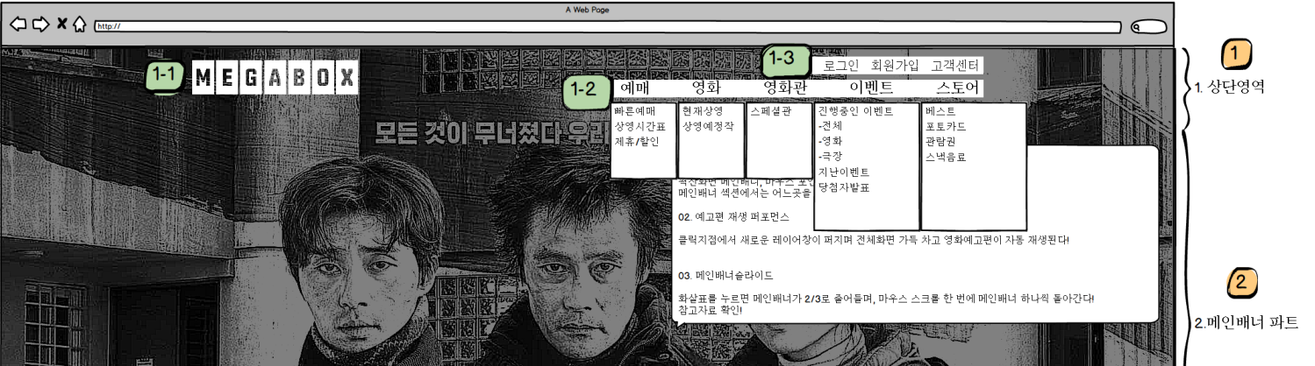
사이트 설계 | 와이어 프레임(Balsamiq Tool) – PC ver
메인 페이지 레이아웃
1. 상단영역 2. 메인영역 3.하단영역
1. 상단영역
1-1. 로고
>> 중앙에서 왼쪽으로 변경
1-2. GNB 메뉴
>> 상대적으로 사용성이 높은 메뉴로 구성
1-3. 멤버십 메뉴

Slide 6
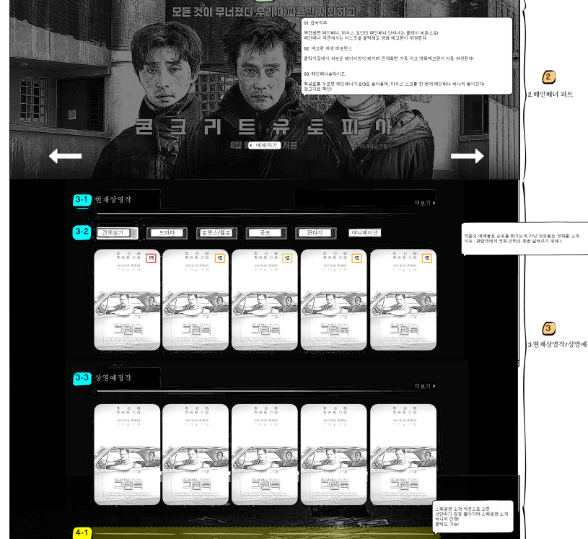
사이트 설계 | 와이어 프레임(Balsamiq Tool) – PC ver
2. 메인영역
1) 메인배너
전체화면이 메인배너로 채워지고
메인배너 안에서는 onmousemove 이벤트로
마우스커서가 플레이 버튼으로 노출
메인배너 영역 클릭시 해당 영화 예고편 재생
화살표버튼으로 다음영화 이동
2) 현재상영작 / 상영예정작
현재상영작은 박스오피스가 아닌
장르별로 영화를 소개
>> 사용자에게 영화 선택의 폭을 넓혀주기 위해

Slide 7
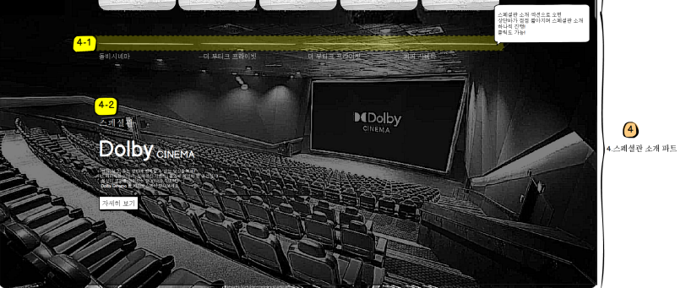
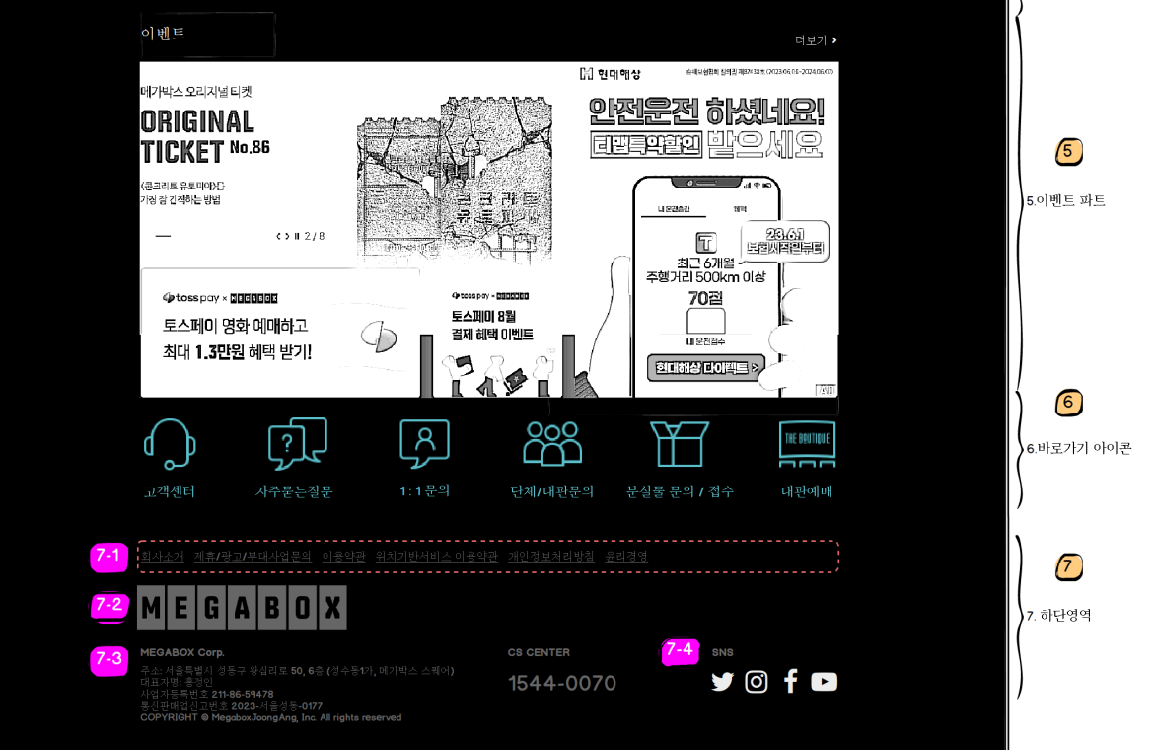
사이트 설계 | 와이어 프레임(Balsamiq Tool) – PC ver
2. 메인영역
3) 스페셜관
상단 색상 바가 줄어들며 스페셜관 소개 진행
4) 이벤트
그리드를 사용해 이벤트 이미지 구성
5) 바로가기 아이콘
3. 하단영역
링크 / 로고 / 회사정보 / SNS 구성

Slide 8
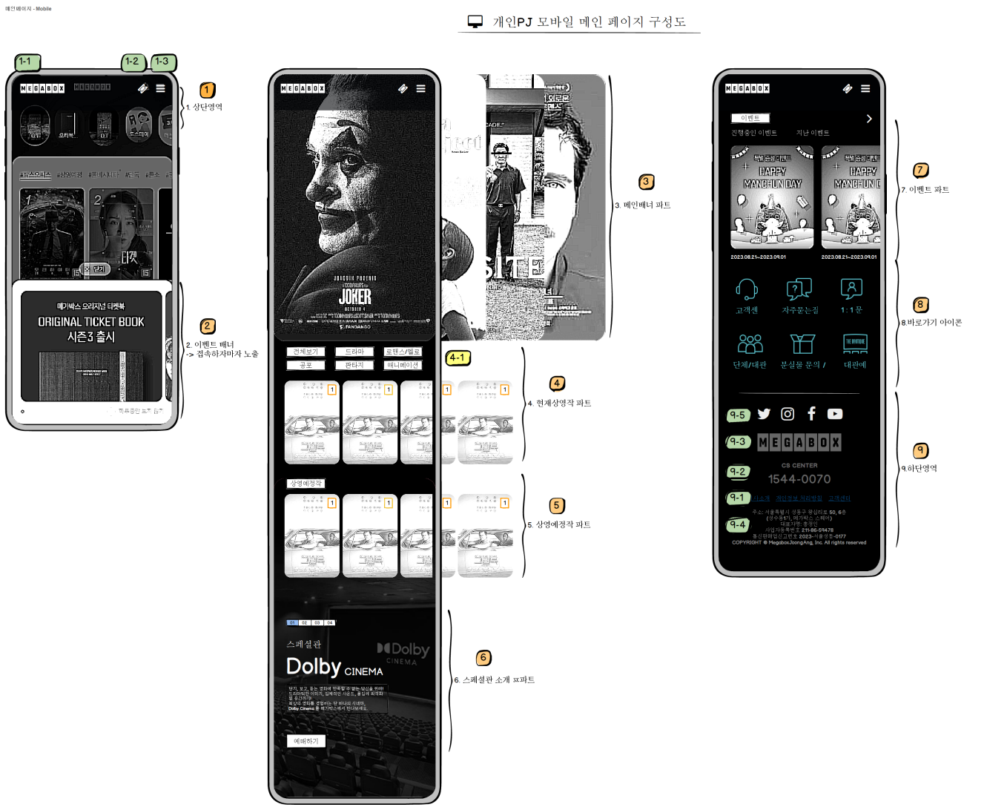
사이트 설계 | 와이어 프레임(Balsamiq Tool) – Mobile ver
모바일 버전
PC버전과 콘텐츠와 진행 순서는 같고
미디어 쿼리를 적용해 모바일 버전 구성

Slide 9
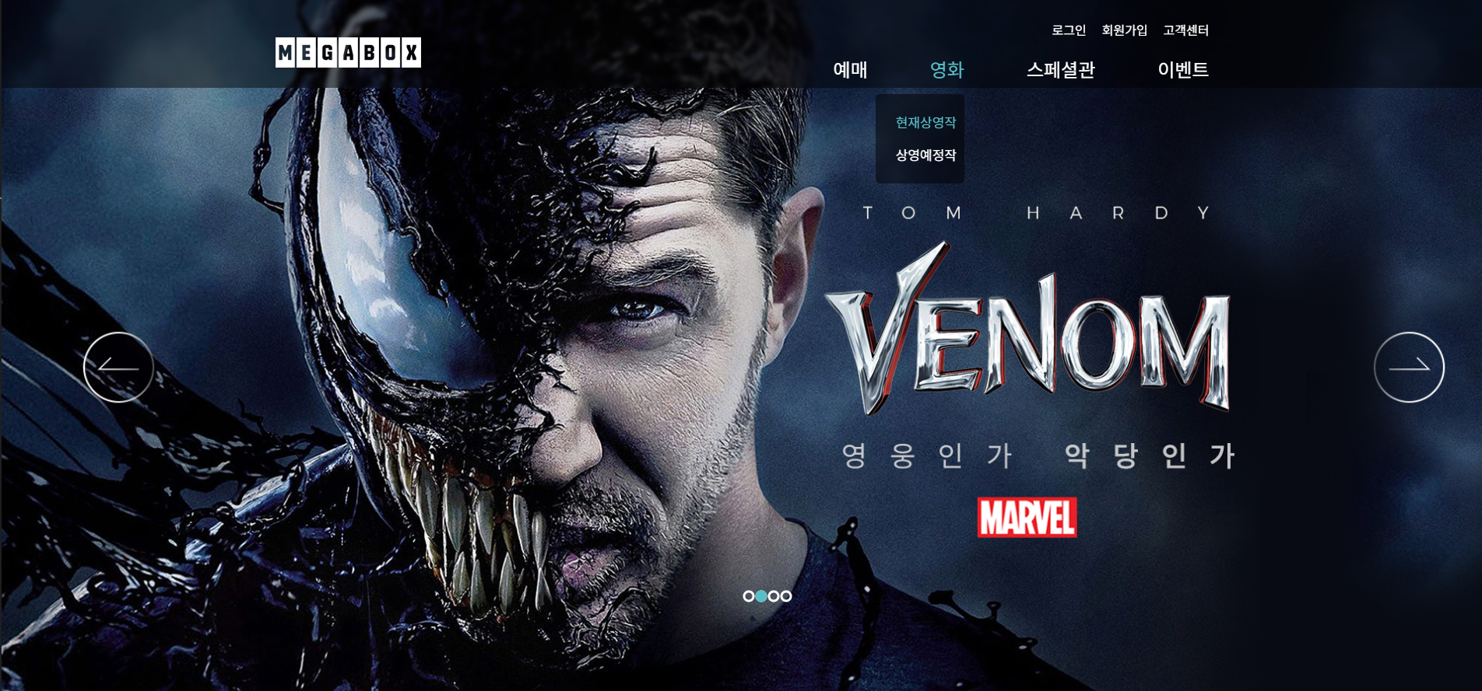
사이트 구현
1. GNB 메뉴
기능 1 ) 아래 스크롤시 해더 고정
헤더 position: fixed;로 고정
기능 2 ) 마우스 오버시 서브메뉴 드롭다운
1
2. 페이지 이동버튼 / 블릿
기능 1 ) 버튼클릭시 배너,블릿 이동/자동구현
각각 대상선정 후 forEach 문, 인터발변수를 활용해 화살표 버튼을 누르면 페이지가 넘어가고 블릿이 자동으로 넘어가게 구현
2
2

Slide 10
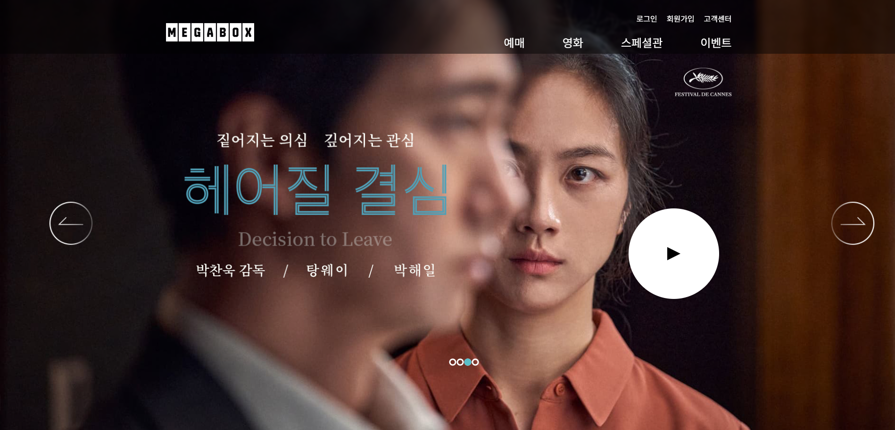
사이트 구현
3. 따라다니는 재생버튼 - .mover
기능 1 ) 메인배너 > 따라다니는 재생버튼
이벤트 발생 위치 값을 가져와 무버에
위치값 적용
메인배너 > 마우스 무브 이벤트가 적용> 무버가 따라다니게 구현
기능 2) 영화예고편 화면 띄우기
동영상 박스를 대상선정
영화 박스에 아이프레임 삽입
닫기 버튼 cssText 로 css 직접 style속성값으로 삽입
onclick 이벤트로 닫기 버튼 클릭 시 동영상 박스 제거
3

Slide 11
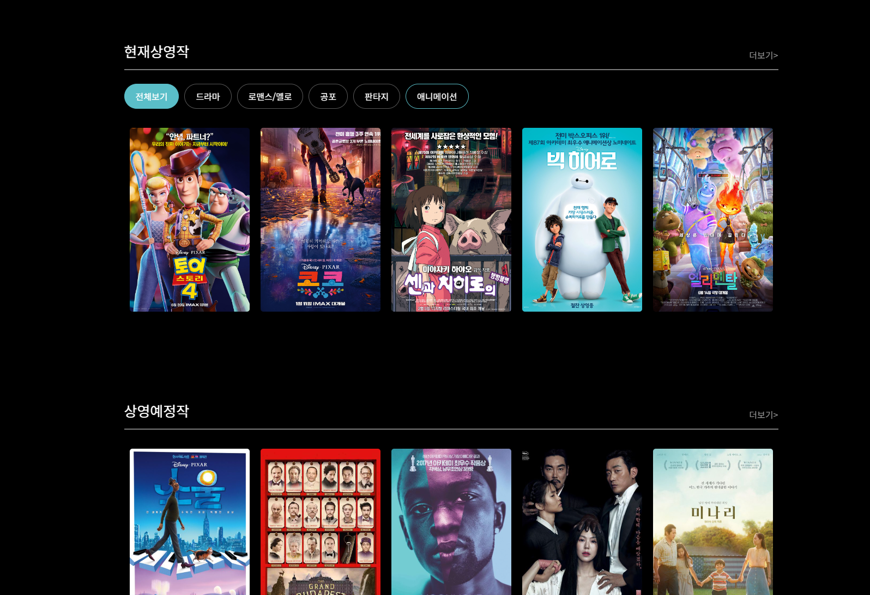
사이트 구현
4. 장르버튼 활성화
기능 1 )
장르버튼 클릭 시 하단 이미지, 제목 변경
각 버튼 대상선정 후 forEach 문으로 돌려 변경되게 구현
4

Slide 12
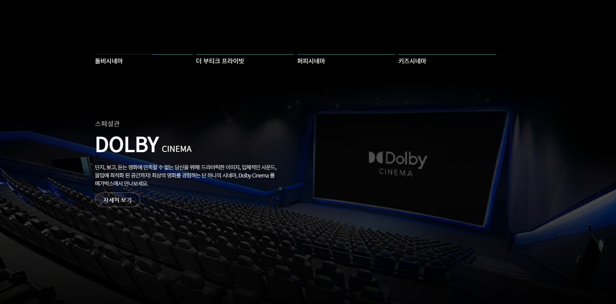
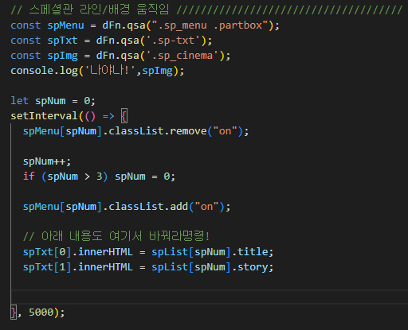
사이트 구현
5
5. 스페셜관 소개
기능 1 )
상단 색상 라인이 줄어들며 스페셜관 소개

Slide 13
향후 계획
서브 페이지 완료
미디어쿼리로 모바일 버전 완료
메인 기능 활성화

Slide 14
감사합니다

